Slide 1
2020-05-12 W-3
성균관대학교 전자전기컴퓨터공학과 석사과정
이충헌

Slide 2
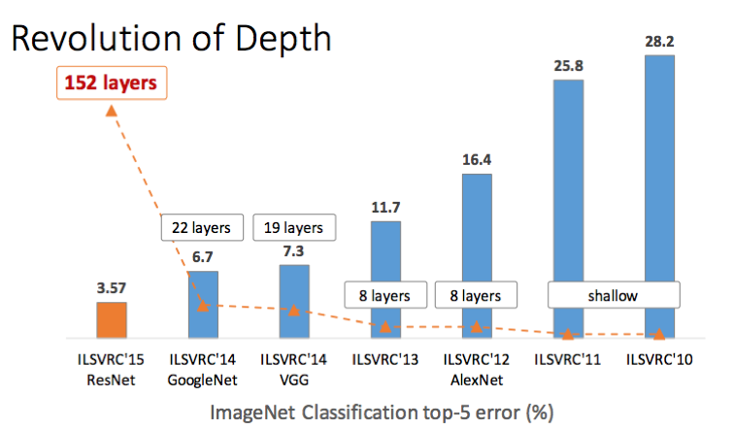
상당히 깊어진 레이어
높아진 정확도(약 5%인 사람보다도 낫다.)

Slide 3
오차와 잔차의 차이
모집단에서 회귀식을 얻었다면, 그 회귀식을 통해 얻은 예측값과 실제 관측값의 차이가 오차(error)이다. 반면 표본집단에서 회귀식을 얻었다면, 그 회귀식을 통해 얻은 예측값과 실제 관측값의 차이가 잔차(residual)이다.

Slide 4
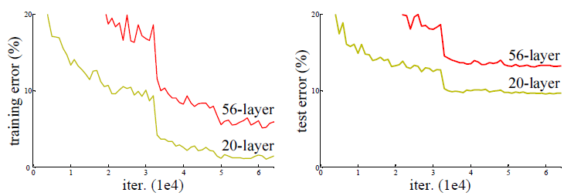
Degradation Problem.
VGG - 모델의 깊이가 그 성능에 큰 영향을 미친다
그저 네트워크를 깊게 만들면, gradient vanishing/exploding 문제
다행히, 이에 대한 해결책으로 정규화 레이어 추가, 가중치 초기화 방법 등이 소개
꽤 깊은 모델이라도 학습을 수렴시킬 수 있게 되었다.
하지만 모델의 깊이가 깊어지다 보면 어느 순간 더 얕은 모델의 성능보다 더 나빠지는 현상이 발생
과적합 문제는 테스트 성능에 대한 문제이지만, Degradation은 훈련용 데이터에 대한 성능의 문제이다.
ResNet의 저자들은 이 Degradation 문제를 해결하기 위한 구조를 제시했다.

Slide 5
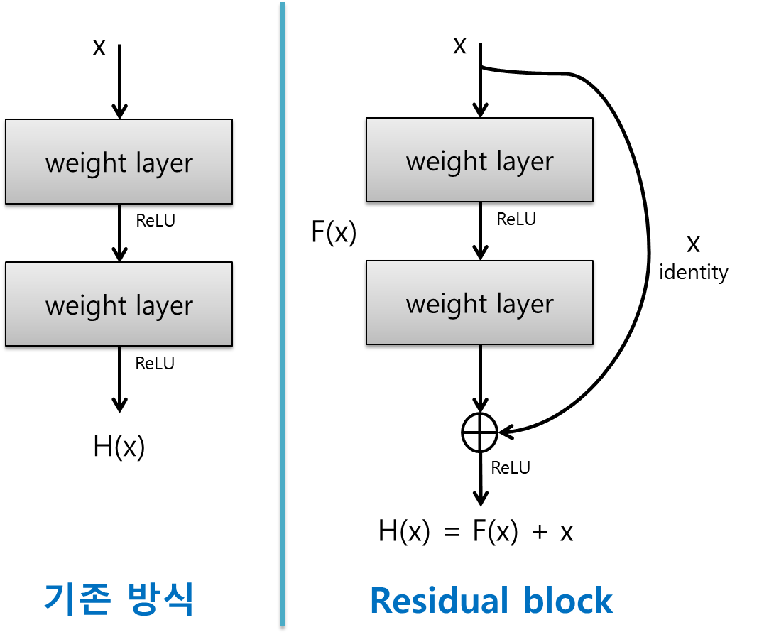

Slide 6

Activation
Linear
ReLu
Linear
ReLu
Activation
Andrew Ng’s explanation
입력과 출력이 더해진 것을 다음 레이어의 입력으로 사용하는 것.
기존에는 H(x)를 정답과 같게 만드는 것이 목적이었지만 이제는 나머지(residual)를 학습하도록 한다.
최적의 경우가 바로 F(x)를 0으로 만드는 것.
네트워크가 잔차를 학습하게 되면 입력값의 작은 변화에도 민감하게 반응 할 것이다.
(출처: https://datascienceschool.net/view-notebook/958022040c544257aa7ba88643d6c032/)

Slide 7
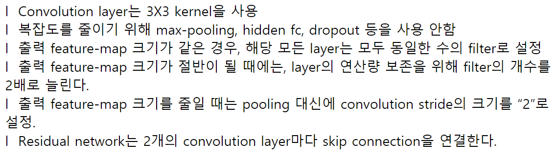

Slide 8
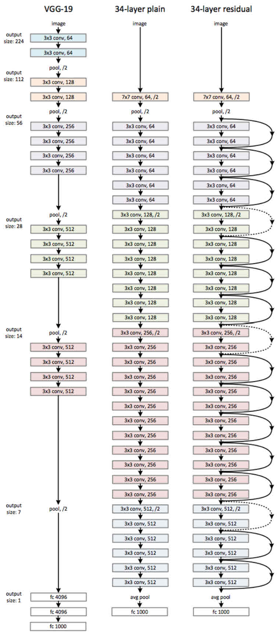

Slide 9
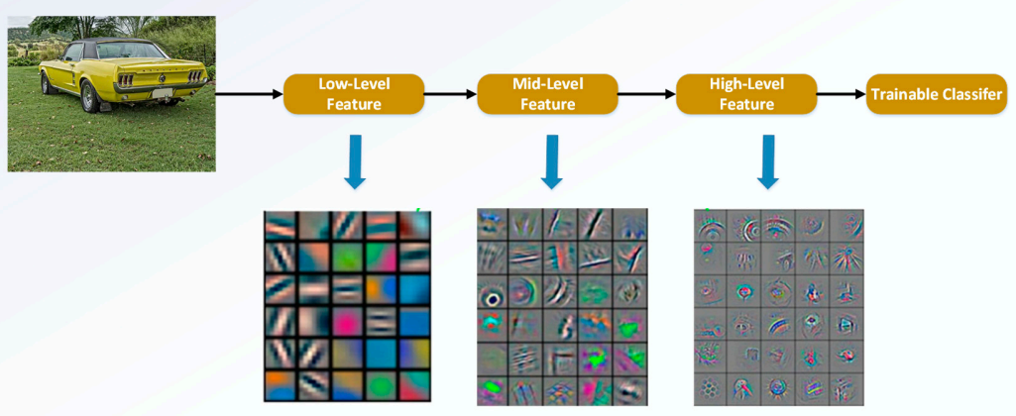
CNN: 앞선 부분의 feature가 뒤쪽까지 영향이 직접적으로 전달되는 것이 아니라, 중간을 거쳐 전달되기 때문에 학습의 과정에서 크게크게 변합니다. 그런데 shortcut connection을 추가해주게 되면 (수식적으로) 이전으로부터 얼만큼 변하는지 나머지(residual)만 계산하는 문제로 바뀌게 됩니다. 즉, 현재 레이어의 출력값과 이전 스케일의 레이어 출력값을 더해 입력을 받기 때문에, 그 차이를 볼 수 있게 되는 것이죠. 따라서 학습하는 과정에서 그 '조금'을 하면 되는 것이고, 더 빠르게 학습한다는 장점이 생깁니다!

Slide 10
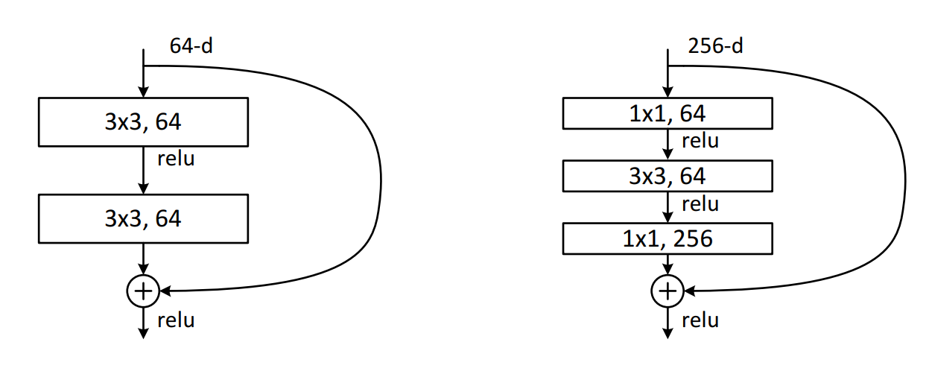
병목 레이어
ResNet50 부터는 연산량의 줄이기 위해 Residual Block 내에, 1x1, 3x3, 1x1 컨볼루션 연산을 쌓았다. Inception에서 배웠던 것과 같은 개념이다. 1x1 컨볼루션 연산으로 피쳐맵의 갯수를 줄였다가 3x3을 거친 후, 1x1 컨볼루션 연산으로 차원을 늘려준다. 이 과정이 병목 같다 하여 병목레이어(bottleneck layer)라고 부른다.
(ref.https://datascienceschool.net/view-notebook/958022040c544257aa7ba88643d6c032/)

Slide 11
E.O.D.

